Slide 1
Neural network
input
forward
output

Slide 2
输入：x
def forward(self, x):
x = F.relu(self.conv1(x))
return F.relu(self.conv2(x))
卷积
非线性
卷积
非线性
输出

Slide 3
卷积操作
1 | 2 | 0 | 3 | 1
0 | 1 | 2 | 3 | 1
1 | 2 | 1 | 0 | 0
5 | 2 | 3 | 1 | 1
2 | 1 | 0 | 1 | 1
10 | 12 | 12
18 | 16 | 16
13 | 9 | 3
Stride=1
1 | 2 | 1
0 | 1 | 0
2 | 1 | 0
卷积后的输出
输入图像(5X5)
卷积核(3x3)
1+4+0+0+1+0+2+2+0=10
2+0+3+0+2+0+4+1=12
0+6+1+0+3+0+2+0+0=12

Slide 4
 | 1 | 2 | 0 | 3 | 1
 | 0 | 1 | 2 | 3 | 1
 | 1 | 2 | 1 | 0 | 0
 | 5 | 2 | 3 | 1 | 1
 | 2 | 1 | 0 | 1 | 1
1 | 3 | 4 | 10 | 8
1 | 2 | 1
0 | 1 | 0
2 | 1 | 0
padding=1
卷积后的输出
卷积核(3x3)
输入图像(5X5)
1+4+0+0+1+0+2+2+0=10
2+0+3+0+2+0+4+1=12
0+6+1+0+3+0+2+0+0=12

Slide 5
1 | 2 | 0 | 3 | 1
0 | 1 | 2 | 3 | 1
1 | 2 | 1 | 0 | 0
5 | 2 | 3 | 1 | 1
2 | 1 | 0 | 1 | 1
Stride=1
10 | 12 | 12
18 | 16 | 16
13 | 9 | 3
1 | 2 | 1
0 | 1 | 0
2 | 1 | 0
10 | 12 | 12
18 | 16 | 16
13 | 9 | 3
卷积后的输出
卷积核(3x3)
Out_channel=2
输入图像(5X5)
1 | 3 | 1
0 | 1 | 0
2 | 1 | 0
In_channel=1

Slide 6
最大池化操作
1 | 2 | 0 | 3 | 1
0 | 1 | 2 | 3 | 1
1 | 2 | 1 | 0 | 0
5 | 2 | 3 | 1 | 1
2 | 1 | 0 | 1 | 1
Ceil_model=True
2 | 3
5 | 1
池化核(3x3), kernel_size=3
Ceil_model=False
2
输入图像(5X5)

Slide 7
Input = -1
Relu(input, inplace=True)
Input = 0
Input = -1
Output = Relu(input, inplace=False)
Input = -1
Output = 0

Slide 8
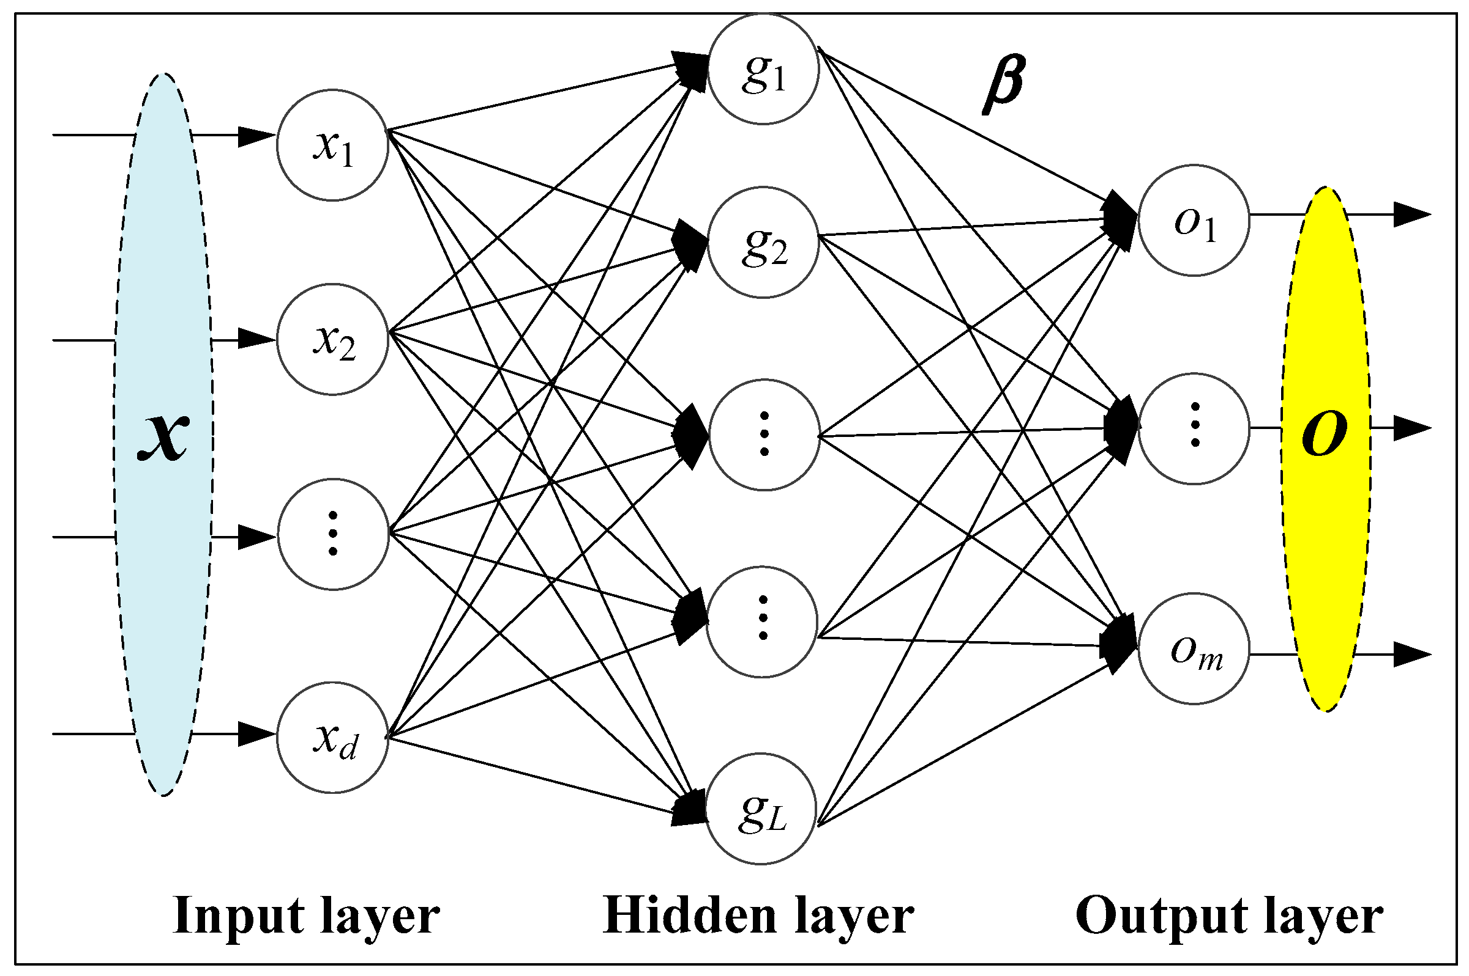
K1*x1+b1
K2*x2+b2
K…*x..+b…
Kd*xd+bd

Slide 9
1 |  |  |  | … |  |  |  |  | 25

Slide 10
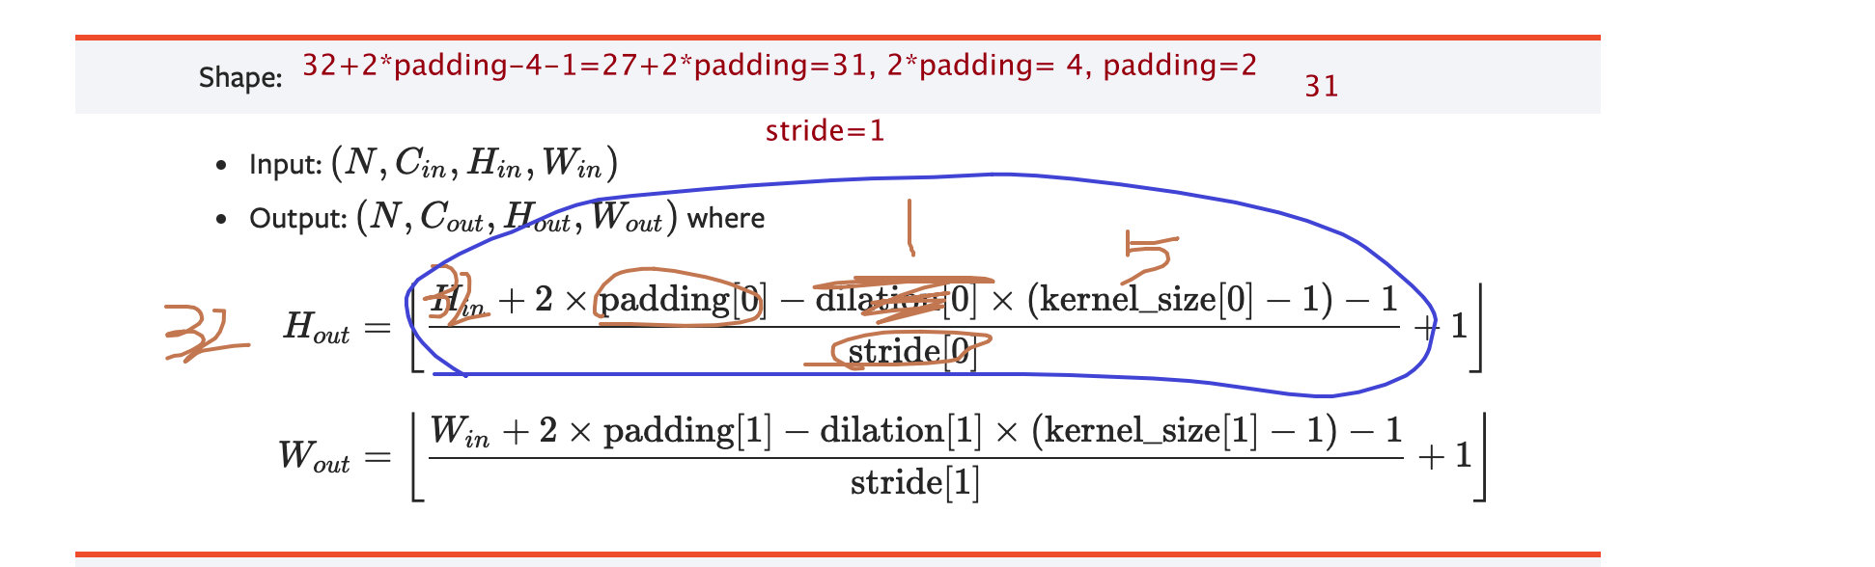
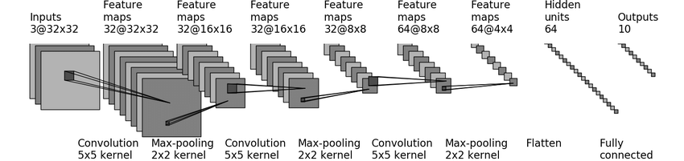
CIFAR 10 model 结构

Slide 11
X:1, 2, 3
Y:1, 2, 5
L1loss = (0+0+2) /3=0.6
MSE = (0+0+2^2)/3=4/3=1.333
output
target
选择（10）
填空（10）
解答（20）
选择（30）
填空（20）
解答（50）
Loss=(30-10)+(20-10)+(50-10)=70
计算实际输出和目标之间的差距
为我们更新输出提供一定的依据（反向传播）, grad

Slide 12
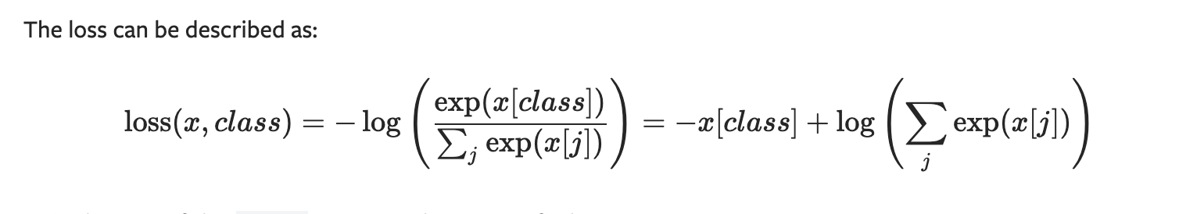

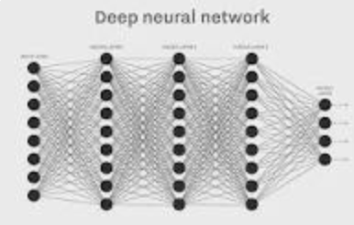
Person, dog, cat
0, 1, 2
output
[0.1, 0.2, 0.3]
x
Target
1
class
Loss(x, class) = -0.2+log(exp(0.1)+exp(0.2)+exp(0.3))

Slide 13
Lr = learning rate 学习速率
Loss
Optim
For data in dataloader:
imgs, targets = data
output = model(imgs)
loss_result = loss(output, targets)
optim.zero_grad()
loss_result.backward()
optim.step()

Slide 14
模型的保存和加载
完整的模型训练套路（以CIFAR10数据集）
GPU训练
完整的模型验证(测试，demo)套路-利用已经训练好的模型，然后给它提供输入
再来看一下GitHub

Slide 15
2 x input
Model(2分类）
Outputs =
[0.1, 0.2]
[0.3, 0.4]
0. 1
Argmax
Preds = [1]
[1]
Inputs target = [0][1]
Preds == inputs target
[false, true].sum() = 1

Slide 16
网络模型
数据（输入，标注）
损失函数
.cuda()
.to(device)
Device = torch.device(“cpu”)
Torch.device(“cuda”)
Torch.device(“cuda:0”)
Torch.device(“cuda:1”)

Slide 17
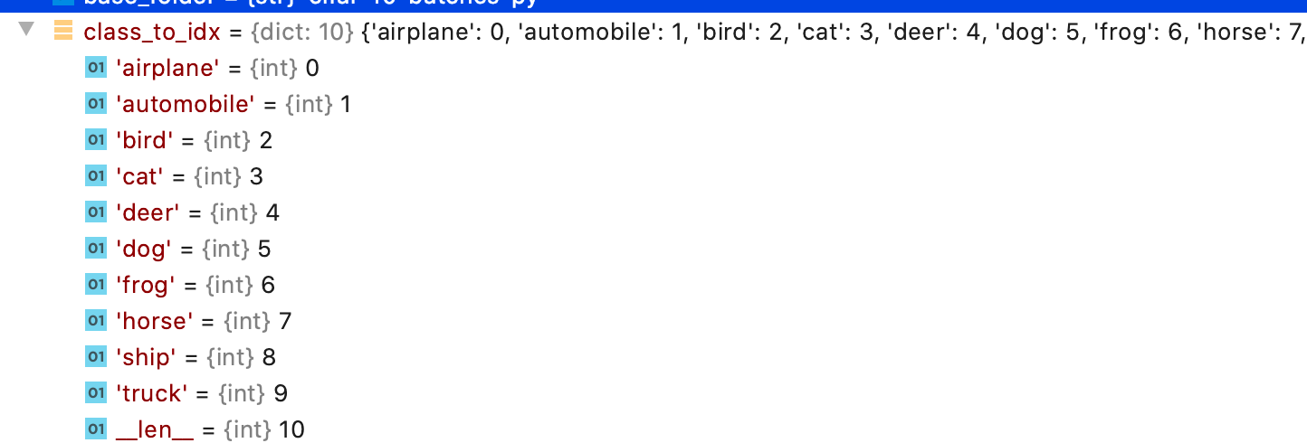

Slide 18


个人微信号
公众号
对不起，不聊技术

